Slide 1
Evaluation

Slide 2
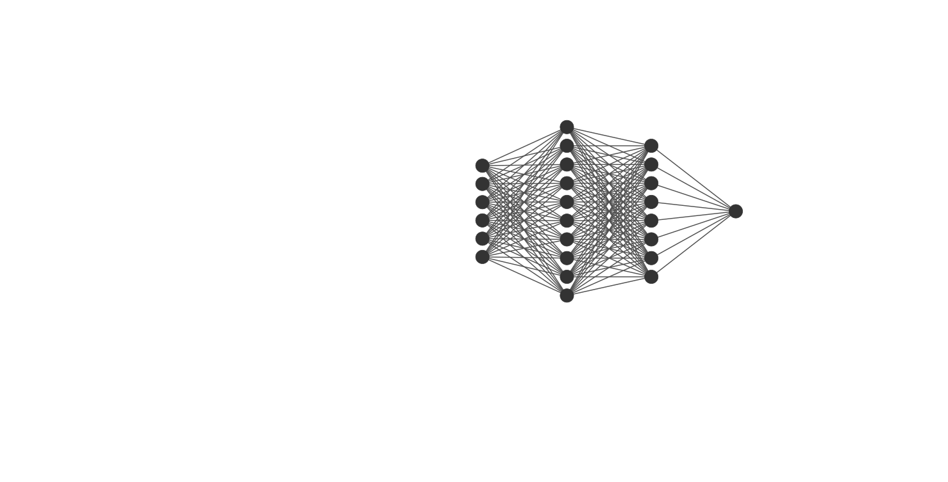
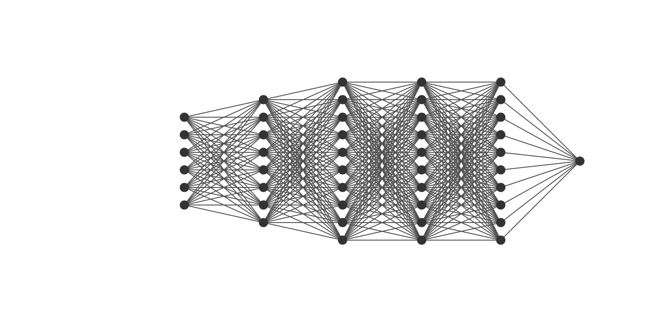
KI vs. ML VS. DL TODO Beispiele?
Künstliche Intelligenz
Maschinelles Lernen
Deep Learning
Neuronale Netze
Überwachtes Lernen
Unüberwachtes Lernen
Bestärkendes Lernen
Notes:
Sprach und gesichtserkennung DL

Slide 3
Wo befinden wir uns?
Supervised Learning
Klassifizierung
Regression
Unsupervised Learning
???
Reinforcement Learning
???
Maschinelles Lernen
Neuronale Netze
Deep Learning

Slide 4
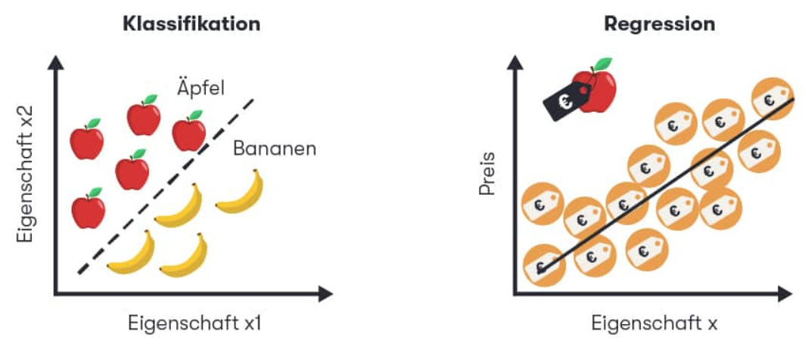
Erinnerung: Klassifizierung vs. Regression
Klassifizierung:
Zielwert is diskret/abzählbar
Z.B Banane oder Apfel
Z.B. Spam oder nicht Spam
Regression:
Zielwert ist reell
Z.B. Bestimmung des Verkaufspreises einer Immobilie
Z.B. Bestimmung der Anzahl an Festivalgästen
https://www.epoq.de/blog/supervised-learning-ki-modell/

Slide 5
Jupyter Notebook

Slide 6
Dankeschön! Fragen?!

